Slide 1




4
GV Bùi Thị Hà
Notes:
Thiết kế: Hương Thảo – Zalo 0972115126

Slide 2













Slide 3





Bài 1
Tìm chủ ngữ thích hợp thay cho bông hoa trong đoạn văn
3
(cô bé, Na, bầu trời, cả dãy phố, người và xe)
Chiều hôm ấy, trời mưa như trút nước. Bầu trời đầy mây đen và chớp giật loé từng đợt. Na đã học bài xong và đang ngồi nhìn ra cửa sổ. Cô bé nhìn thấy một đoạn đường vắng lặng, trắng xoá màn mưa. Dưới lòng đường, người và xe di chuyển hối hả. Cả dãy phố hầu như không có một mái hiên nào đưa ra mặt đường. Một chút lo âu dâng lên trong tâm trí. Na chạy xuống nhà bảo mẹ kéo mái hiện ra phía ngoài đường để người đi đường có chỗ trú mưa...
(Theo La Nguyễn Quốc Vinh)
Notes:
Thiết kế: Hương Thảo – Zalo 0972115126

Slide 4





Slide 5
Bài 1
Tìm chủ ngữ thích hợp thay cho bông hoa trong đoạn văn
3
(cô bé, Na, bầu trời, cả dãy phố, người và xe)
Chiều hôm ấy, trời mưa như trút nước. Bầu trời đầy mây đen và chớp giật loé từng đợt. Na đã học bài xong và đang ngồi nhìn ra cửa sổ. Cô bé nhìn thấy một đoạn đường vắng lặng, trắng xoá màn mưa. Dưới lòng đường, người và xe di chuyển hối hả. Cả dãy phố hầu như không có một mái hiên nào đưa ra mặt đường. Một chút lo âu dâng lên trong tâm trí. Na chạy xuống nhà bảo mẹ kéo mái hiện ra phía ngoài đường để người đi đường có chỗ trú mưa...
(Theo La Nguyễn Quốc Vinh)

Slide 6
Kết luận
Khi chọn chủ ngữ phải phù hợp với nội dung của câu văn và khi kết thúc câu viết chủ ngữ của câu tiếp theo thì chữ cái đầu câu chúng ta phải viết hoa.

Slide 7
Bài 2
Tìm chủ ngữ thích hợp để hoàn chỉnh câu. Viết các câu vào vở.
a. thích giúp đỡ bạn bè trong lớp.
b. nhảy nhót, chuyền từ cành này sang cành khác.
c. thổi vi vu.
?
?
?

Slide 8
Bài 2
Tìm chủ ngữ thích hợp để hoàn chỉnh câu. Viết các câu vào vở.
a. thích giúp đỡ bạn bè trong lớp.
?
Mai, Hoa, Tuấn, Long…
b. nhảy nhót, chuyền từ cành này sang cành khác.
?
Con sóc, chim chích bông..
c. thổi vi vu.
?
Gió

Slide 9


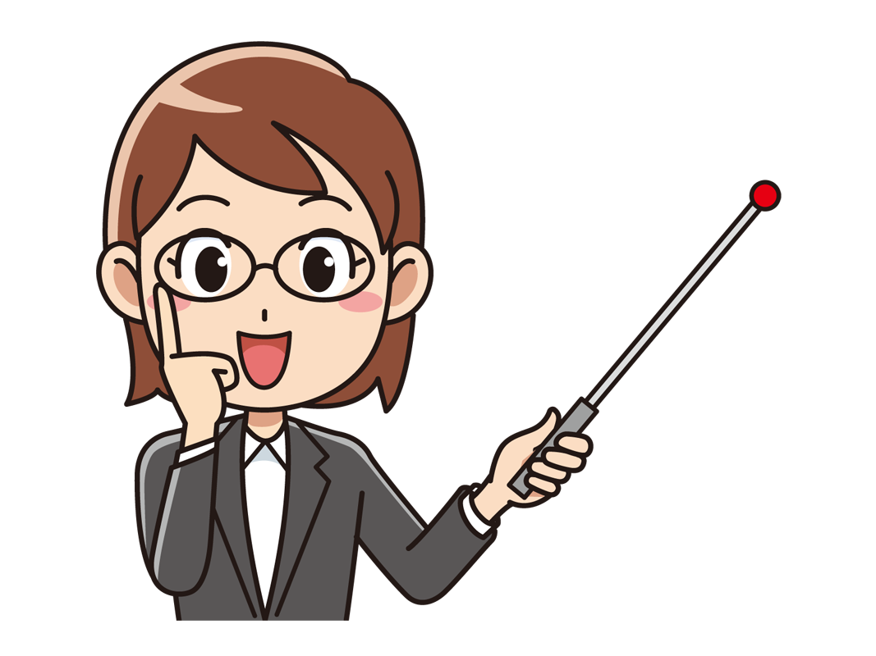
Bài 3
www.zanasyra.com
www.zanasyra.com
Đặt câu hỏi cho bộ phận in đậm trong mỗi câu dưới đây:
a. Mây đen che kín bầu trời.
b. Cánh cổng đồn biên phòng hiện ra trước mắt tôi.
c. Một chú bộ đội đang đứng gác trước cổng.
SUBTITTLE
Các bộ phận được in đậm là thành phần nào trong các câu đó?
Muốn tìm chủ ngữ trong các câu đó chúng ta cần làm gì?

Slide 10
Bài 3
www.zanasyra.com
www.zanasyra.com
Đặt câu hỏi cho bộ phận in đậm trong mỗi câu dưới đây:
a. Mây đen che kín bầu trời.
Cái gì che kín bầu trời?
SUBTITTLE
b. Cánh cổng đồn biên phòng hiện ra trước mắt tôi.
Cái gì hiện ra trước mắt tôi?
c. Một chú bộ đội đang đứng gác trước cổng.
Ai đang đứng gác trước cổng?

Slide 11
Kết luận
Khi tìm chủ ngữ là người, vật, hiện tượng...chúng ta đặt câu hỏi (ai, cái gì, con gì) và khi viết câu hỏi cuối câu phải có dấu chấm hỏi.

Slide 12
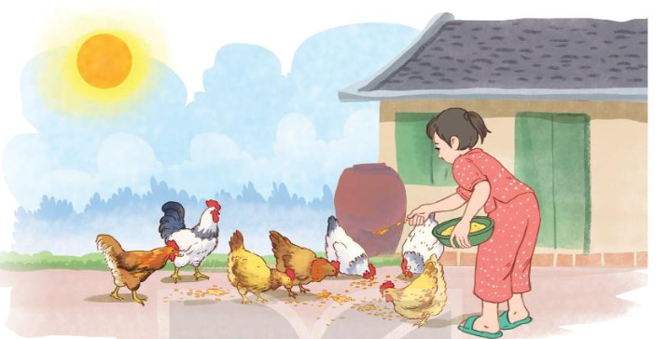
Bài 4
www.zanasyra.com
www.zanasyra.com
Dựa vào tranh, đặt câu theo yêu cầu sau:
a. Chủ ngữ là danh từ chỉ người.
b. Chủ ngữ là danh từ chỉ vật.
c. Chủ ngữ là danh từ chỉ hiện tượng tự nhiên.
SUBTITTLE
Notes:
Thiết kế: Hương Thảo – Zalo 0972115126

Slide 14
Bài 4
www.zanasyra.com
www.zanasyra.com
Dựa vào tranh, đặt câu theo yêu cầu sau:
a. Chủ ngữ là danh từ chỉ người.
Cô bé đang cho đàn gà ăn.
SUBTITTLE
Em bé đang cho gà ăn thóc.

Slide 15
Bài 4
www.zanasyra.com
www.zanasyra.com
Dựa vào tranh, đặt câu theo yêu cầu sau:
b. Chủ ngữ là danh từ chỉ vật.
Những con gà đang ăn thóc.
SUBTITTLE
Đàn gà đang chăm chỉ mổ thóc.

Slide 16
Bài 4
www.zanasyra.com
www.zanasyra.com
Dựa vào tranh, đặt câu theo yêu cầu sau:
c. Chủ ngữ là danh từ chỉ hiện tượng tự nhiên.
Ông mặt trời đang tỏa ánh nắng chói chang.
SUBTITTLE
Mặt trời đang tỏa những tia nắng ấm áp.

Slide 17


Slide 18
www.zanasyra.com
www.zanasyra.com
Nêu tác dụng chủ ngữ. Chủ ngữ trả lời cho câu hỏi nào?
SUBTITTLE

Slide 19



Slide 20
www.zanasyra.com
www.zanasyra.com
Em hãu đặt một câu có chủ ngữ chỉ người, vật, hiện tượng tự nhiên.
SUBTITTLE

Slide 21

DẶN DÒ
Hoàn thành bài
vào vở
Chuẩn bị bài
tiếp theo.

Slide 22
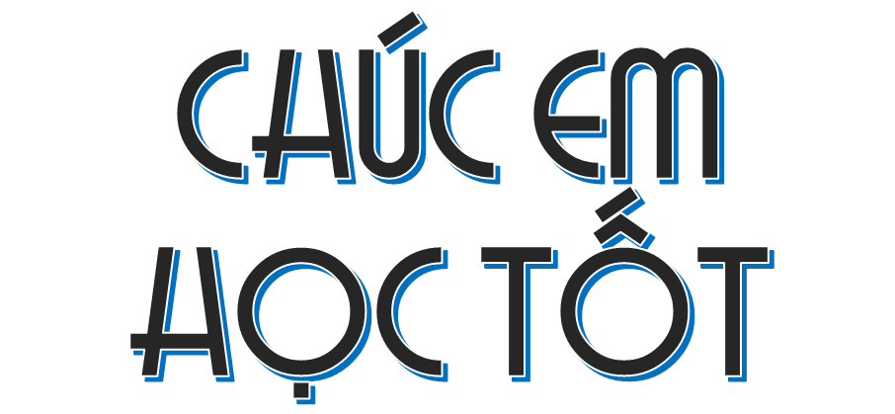

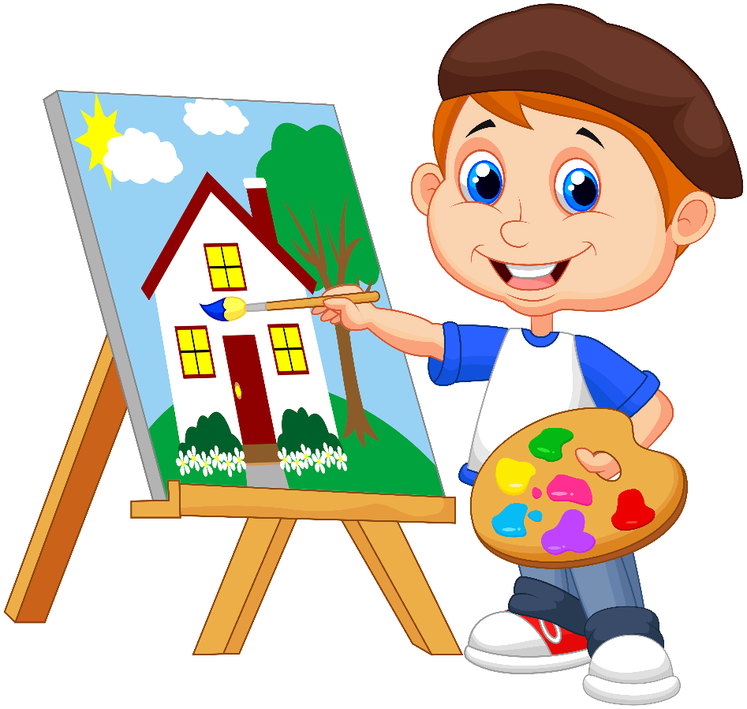
Notes:
Thiết kế: Hương Thảo – Zalo 0972115126

